Slide 1
Práctica 1: Análisis de Eficiencia de Algoritmos
Alejandro Campoy Nieves
David Criado Ramón
Luis Gallego Quero
Nour Eddine El Alaoui
Alvaro Marin Perez

Slide 2
Índice :
- Especificaciones Iniciales
- Algoritmos I : O(n2)
- Algoritmos II : O(nlog n)
- Algoritmo Floyd O(n3)
- Algoritmo Hanoi O(2n)
4) - Comparativa de todos los Algoritmos

Slide 3
Especificaciones Iniciales
Caracteristicas de computadora para la toma de datos :
Procesador Intel® Core™ i7-3630QM CPU @ 2.40GHz
Memoria RAM: 4Gb DDR3
Sistema Operativo y procesador de 64 bits
Hemos utilizado un tamaño de 99000 entradas tomando datos de 1000 en 1000
Hemos utilizado g++ como compilador y gnuplot como herramienta para realizar las gráficas.
La compilación ha sido realizada con optimización -O2 y utilizando la librería chrono (-std=c++11) para medir el tiempo.

Slide 4
Para ajustar las funciones en gnuplot y obtener las constantes ocultas definimos una función parametrizada:
Gnuplot > f(x)=a0*x*log(x)
Gnuplot > fit f(x) ‘entrada.dat’ via a0

Slide 5
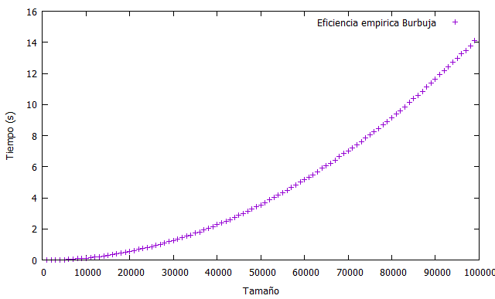
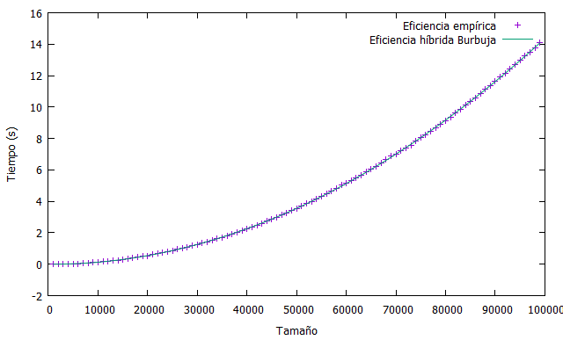
Algoritmo Burbuja
Eficiencia Empírica
Eficiencia Híbrida

Slide 6
Aplicando la función f(x)=a0∙x2+ a1∙x+ a2 obtenemos la muestra híbrida :
Final set of parameters Asymptotic Standard Error
==================== =========================
a0 = 3.04014e-010 +/- 1.163e-012 (0.3826%)
a1 = 7.6014 +/- 1.201e-007 (15.79%)
a2 = -0.00307741 +/- 0.002601 (84.52%)
Correlation matrix of the fit parameters:
========================================
a0 a1 a2
a0 1.000
a1 -0.969 1.000
a2 0.753 -0.871 1.000

Slide 7
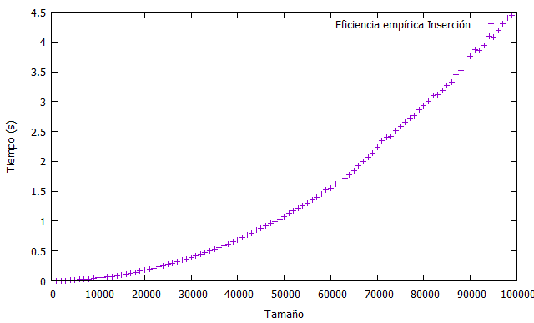
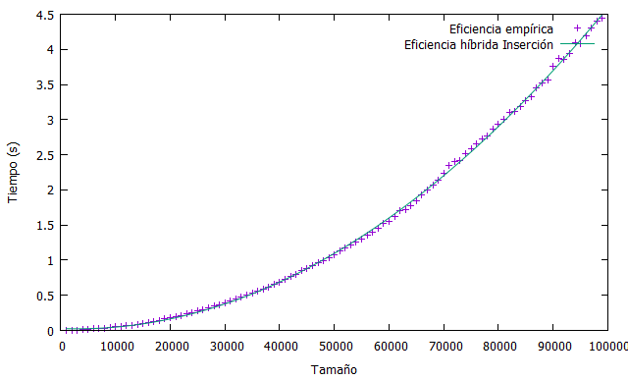
Algoritmo Inserción
Eficiencia Empírica
Eficiencia Híbrida

Slide 8
Aplicando la función f(x)=a0∙x2+ a1∙x+ a2 obtenemos la muestra híbrida :
Final set of parameters Asymptotic Standard Error
==================== =========================
a0 = 3.04014e-010 +/- 3.93e-012 (0.8096%)
a1 = -2.89494e-006 +/- 4.057e-007 (14.01%)
a2 = -0.0272895 +/- 0.008789 (32.21%)
Correlation matrix of the fit parameters:
========================================
a0 a1 a2
a0 1.000
a1 -0.969 1.000
a2 0.753 -0.871 1.000

Slide 9
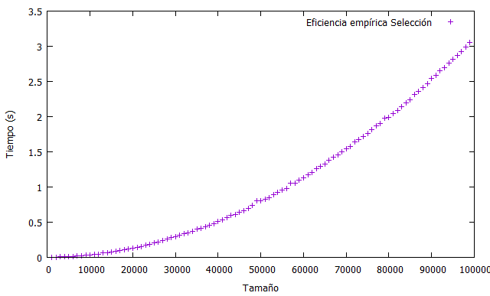
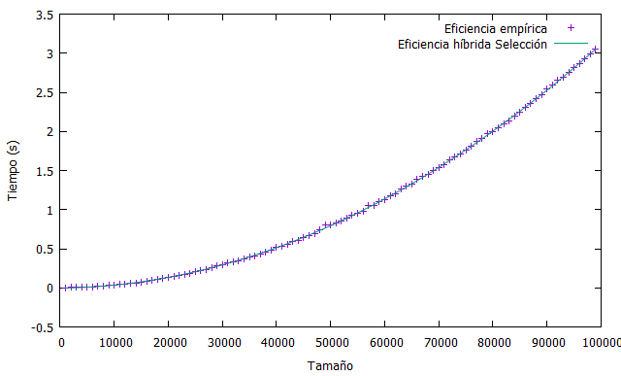
Algoritmo Selección
Eficiencia Empírica
Eficiencia Híbrida

Slide 10
Aplicando la función f(x)=a0∙x2+ a1∙x+ a2 obtenemos la muestra híbrida :
Final set of parameters Asymptotic Standard Error
==================== =========================
a0 = 4.85472e-010 +/- 3.93e-012 (0.8096%)
a1 = -2.89494e-006 +/- 4.057e-007 (14.01%)
a2 = -0.0272895 +/- 0.008789 (32.21%)
Correlation matrix of the fit parameters:
========================================
a0 a1 a2
a0 1.000
a1 -0.969 1.000
a2 0.753 -0.871 1.000

Slide 11
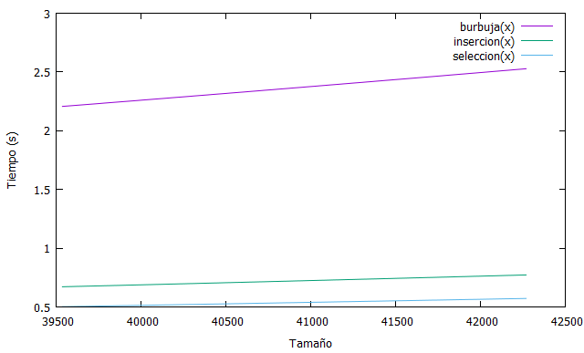
Gráfica Comparativa
Conclusión : Entre los Tres algoritmos cuadráticos, el algoritmo de selección es el más rápido, y el más lento la burbuja.

Slide 12
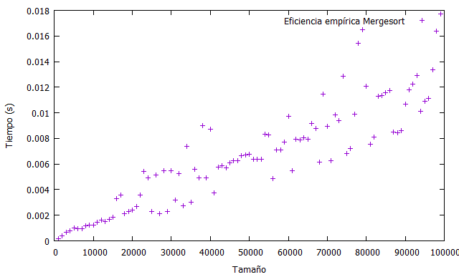
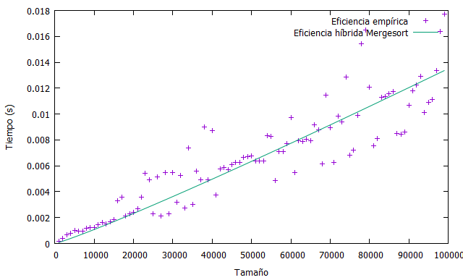
Algoritmo Mergesort
Eficiencia Empírica
Eficiencia Híbrida

Slide 13
Aplicando la función f(x)=a0∙ x∙log⁡(x) obtenemos la muestra híbrida :
Final set of parameters Asymptotic Standard Error
======================= ==========================
a0 = 1.17285e-008 +/- 2.805e-010 (2.391%)

Slide 14
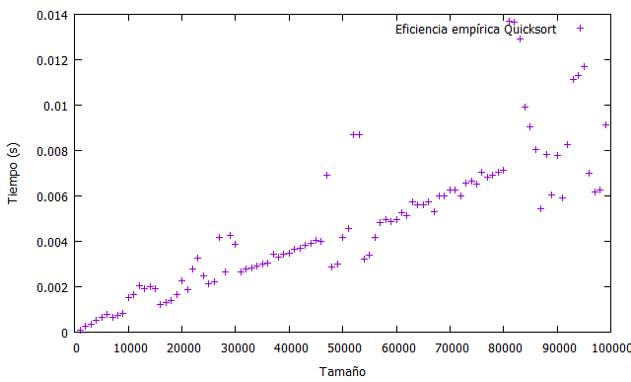
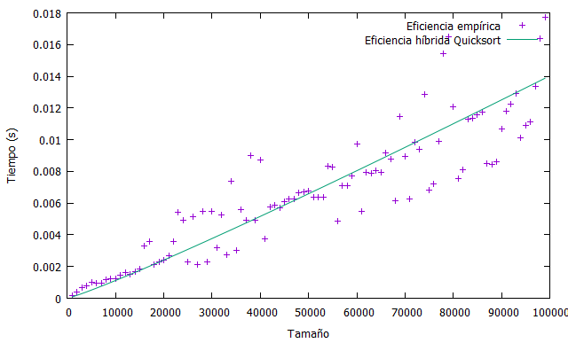
Algoritmo Quicksort
Eficiencia Empírica
Eficiencia Híbrida

Slide 15
Aplicando la función f(x)=a0 ∙ x∙log⁡(x) obtenemos la muestra híbrida
Final set of parameters Asymptotic Standard Error
======================= ==========================
a0 = 8.43252e-009 +/- 2.422e-010 (2.872%)

Slide 16
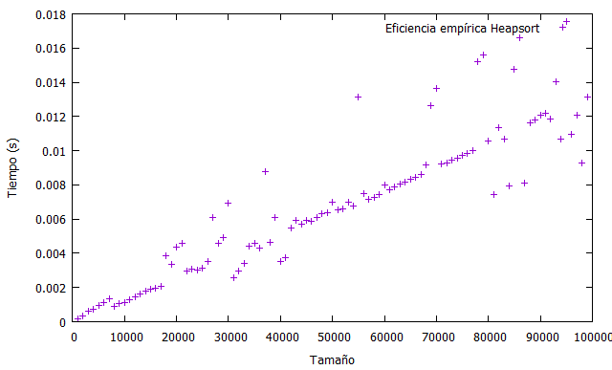
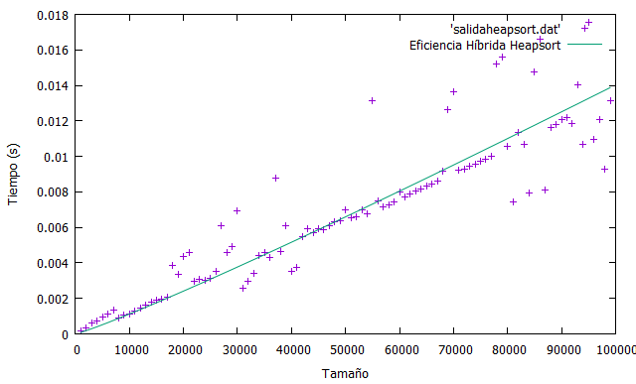
Algoritmo Heapsort
Eficiencia Empírica
Eficiencia Híbrida

Slide 17
Aplicando la función f(x)=a0 ∙ x∙log⁡(x) obtenemos la muestra híbrida
Final set of parameters Asymptotic Standard Error
======================= ==========================
a0 = 1.21862e-008 +/- 2.73e-010 (2.24%)

Slide 18
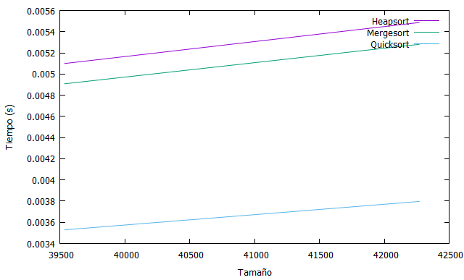
Gráfica Comparativa
Conclusión : El algoritmo Quicksort es el más rápido, y el más lento Heapsort

Slide 19
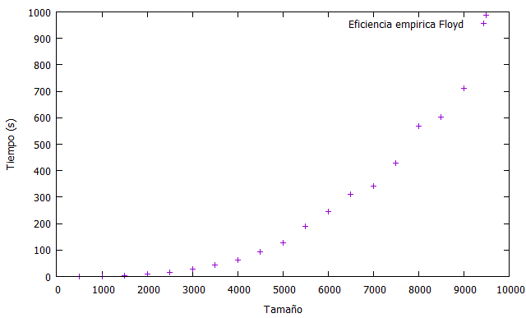
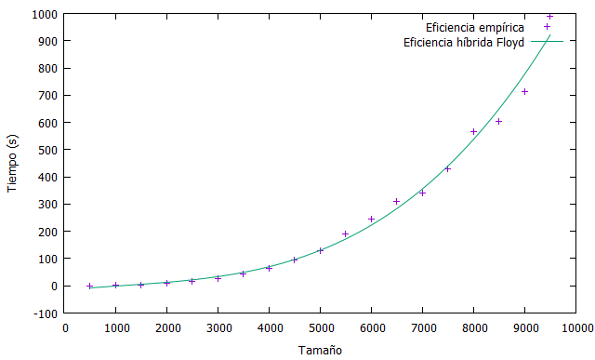
Algoritmo Floyd
Eficiencia Empírica
Eficiencia Híbrida

Slide 20
Aplicando la función f(x)=a0∙x3+ a1∙x2+ a2∙x+ a3 obtenemos la muestra híbrida
Final set of parameters Asymptotic Standard Error
======================= ==========================
a0 = 1.40204e-009 +/- 4.443e-010 (31.69%)
a1 = -4.8913e-006 +/- 6.748e-006 (137.9%)
a2 = 0.018656 +/- 0.02943 (157.7%)
a3 = -16.242 +/- 34.87 (214.7%)
correlation matrix of the fit parameters:
a0 a1 a2 a3
a0 1.000
a1 -0.988 1.000
a2 0.929 -0.974 1.000
a3 -0.736 0.810 -0.906 1.000

Slide 21
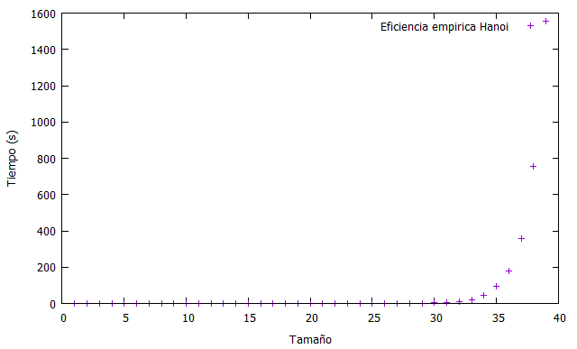
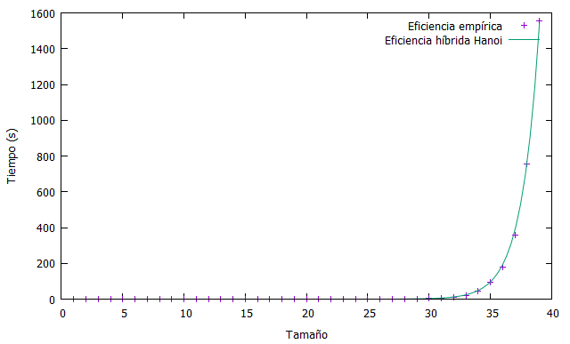
Algoritmo Hanoi
Eficiencia Empírica
Eficiencia Híbrida

Slide 22
Aplicando la función f(x)=a0∙x3+ a1∙x2+ a2∙x+ a3 obtenemos la muestra híbrida
HANOI
Final set of parameters Asymptotic Standard Error
======================= ==========================
a0 = 2.80244e-009 +/- 9.414e-012 (0.3359%)

Slide 23
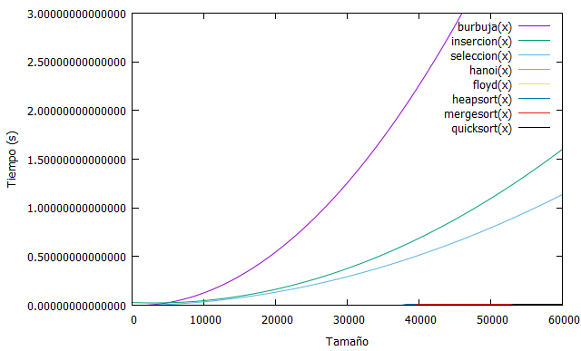
Gráfica Comparativa de todos los Algoritmos
Conclusión : De todos los algoritmos el algoritmo Quicksort es el más rápido, y el más lento es burbuja.

